Slide 1
Mediálně-archeologické přístupy
Sociálně-psychologický přístup
Ekonomicko-ideologický přístup
Technologické determinanty
Umělecko-estetický přístup

Slide 2
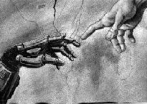
Blízké přístupy
Kulturní materialismus
směr v kulturní antropologii
výzkum demografických, ekonomických, ekologických a technologických faktorů jako základních determinant fungování a vývoje kulturních systémů
proponentem Marvin Harris
východika v neovolucionismu (Leslie Elvin White)
kulturní ekologii (Julian H. Steward)

Slide 3
Užitečné metodologické koncepty
Diskurzivní analýza
diskurs jako specifický způsob mluvení a rozumění světu (nebo jeho aspektům)
užívání jazyka, event. dalších znakových systémů – členy dané společnosti, resp. jejich jistou skupinou (teoreticky i jednotlivce) a/nebo v určité oblasti společenského života a/nebo v komunikaci o určitém tématu

Slide 4
Norman Fairclough (Media Discourse, 1995)
diskurs jako trojdimenzionální struktura :
text, diskursivní praxe a socio-kulturní praxe
Kritická diskursivní analýza: techniky a postupy
deskripce
interpretace
explanace

Slide 5
DISKURSIVNÍ ANALÝZA
DOBOVÝ TISK
DOBOVÁ PROPAGACE
DOBOVÉ PATENTY
DOBOVÁ LITERÁRNÍ FIKCE

Slide 6
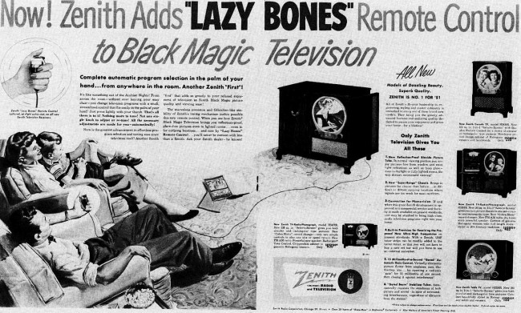

Slide 7
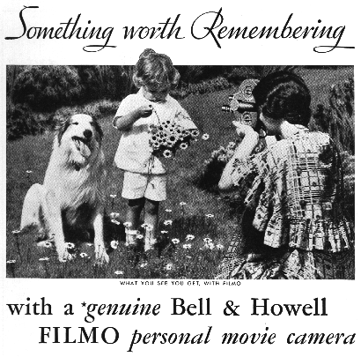
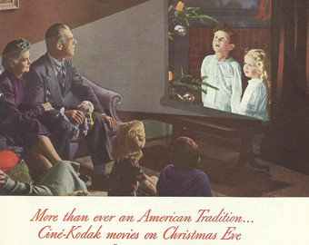
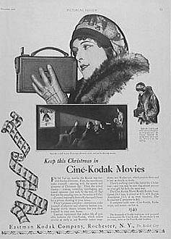
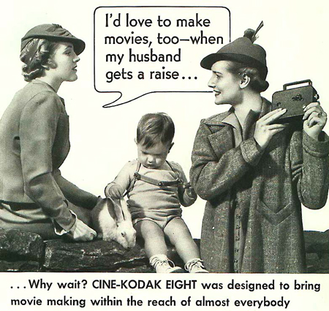

Slide 8
VIZUÁLNÍ KULTURA A CROSS-MEDIACE
zkušenost vizuálního obsahu - v mnoha formách, vizuálních obsazích a kódech, které migrují mezi sebou
-tištěné obrazy a grafický design
-TV a kabelová TV
-film a video ve všech interfacech
-počítačový interface a softwarový design
-web jako vizuální platforma
-digitální multimédia
-reklama ve všech médiích
-užité umění a fotografie
-móda
-architektura, design a městský design
kódy
instituce významu

Slide 9
intertextualita + intermedialita
dle Julie Kristevy (v návaznosti na Bachtina a jeho dialogismus):
- význam a srozumitelnost diskurzu a textů je založen na síti předchozích diskurzů a textů
T.S. Eliot o básnících:
Žádný básník, žádný umělec jakéhokoli umění, nenese svůj vlastní význam sám o sobě. Jeho důležitost, jeho hodnota, je hodnotou jeho vztahu k mrtvým básníkům a umělcům. Nelze jej soudit samotného, musíme ho vidět, v kontrastu a srovnání, mezi mrtvými. Chápu to jako klíčový princip estetické, nejen historické kritiky.
3 jednotky dialogu:
pisatel/tvůrce; čtenář/recipient; vnější texty

Slide 10
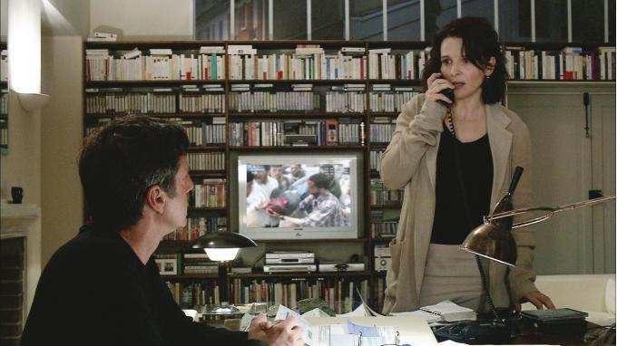
1.intermedialita vs.
2.transmediální relace vs.
3. multimediální relace

Slide 11
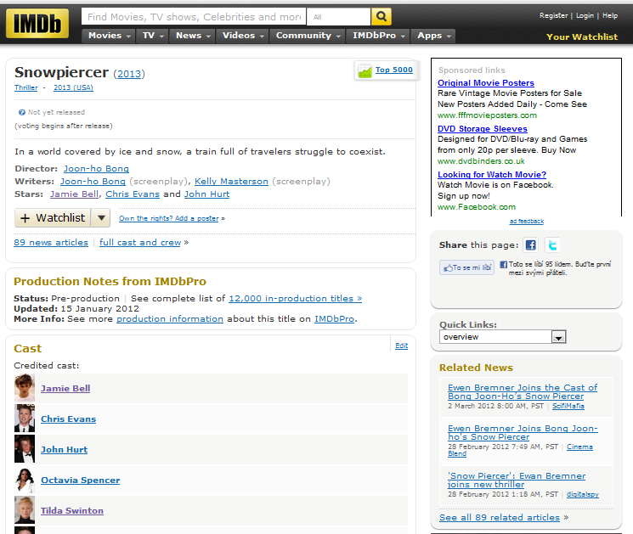
4. hypermedialita

Slide 12
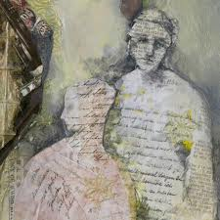
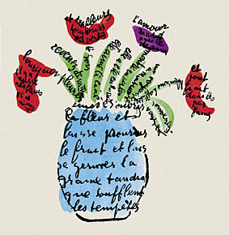
5. mixed-media

Slide 13
TEORETICI K INTERMEDIALITĚ
Ricciotto Canudo: Teorie sedmi umění
Jan Mukařovský: K estetice filmu
„Vývojová důležitost takových překročení hranic je v tom, že se
umění učí pociťovat nově své tvárné prostředky a viděti svůj materiál z nezvyklé strany; přitom však vždy zůstává samo sebou, nesplývá s uměním sousedním, nýbrž dosahuje toliko stejným postupem různých efektů nebo různým postupem efektů stejných.“
Dick Higgins – pojem intermedia – 1965
Christian Metz – mnohokódovost filmu

Slide 14
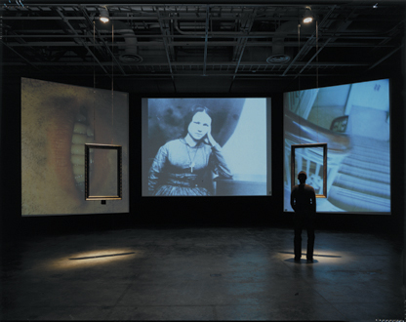
FILM PO FILMU
PŘESTRUKTUROVÁNÍ POVRCHU
starší filmy a již známý materiál jsou znovupřetvořené do nové struktury
Martin Arnold, Piece Touchee, 1989
základem 18vteřinový záběr z filmuThe Human Jungle (Joseph M. Newman, 1954)
2. PŘEPISOVÁNÍ
dílo je vyjmuto z kina a umístěno do prostoru galerie = otevřená časoprostorová proměna a užití odlišných struktur vyprávění
Mike Figgis, Time Code, 2000
3. PŘEKOMBINOVÁNÍ
interaktivní používání audiovizuálního materiálu a
odhalování narativního potenciálu
Ian Howard – SweetStalking – 2001

Slide 15
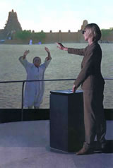
4. ŘIDITELNÝ OBRAZ
vytvoření konstrukce k řízení narativního prostoru divákem
Jeffrey Shaw, Place, 1995
5. INTERPOLOVÁNÍ
-spojování oddělených a vzdálených prvků do jednoho komplexního díla
- mizí hranice mezi fikcí a fakty, mezi aktuálním a virtuálním světem
vzniká mixovaná realita – prostorové, časové, audovizuální vztahy se spojují do neočekávaných formací
Janet Cardiff, Playhouse, 1997
6. IMERZE – VNOŘENÍ
stejný princip jako umění,která obklopují diváka a
vthaují ho do virtuálního světa(Omnimax, IMAX, PC
rozhraní jako CAVE, HDM)
Michael Naimark, Be Now Here, 1995-

Slide 16
7. VYPOČÍTÁNÍ
obrazy z reality jsou generované počítačem, potřeba užití softwarových nástrojů
Shelley Eshkar, Paul Kaiser: Pedestrian, 2001
8. PROPOJENÍ SÍTÍ
nové sociální prostory, sítě umožňující komunikaci a interakci, virtuální procházky
A Description of the Equator and Some ØtherLands
9. BEZPROJEKČNÍ PLOCHY (Screenless)
Michael Schmid, Thomas Beth, Jörn Müller-Quade, LaserFilm 2002

